Slide 1
Конспект занятия Образовательная область «Речевое развитие» «Делим слова на слоги вместе с Ушастиком»
Презентацию составил:
Генералова Елена Сергеевна – воспитатель;
Кальницкая Татьяна Александровна - воспитатель;
Новикова Полина Евгеньевна - воспитатель.

Slide 2
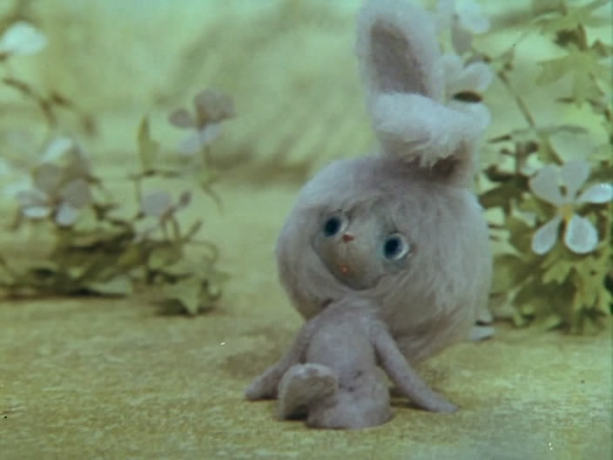

Slide 5
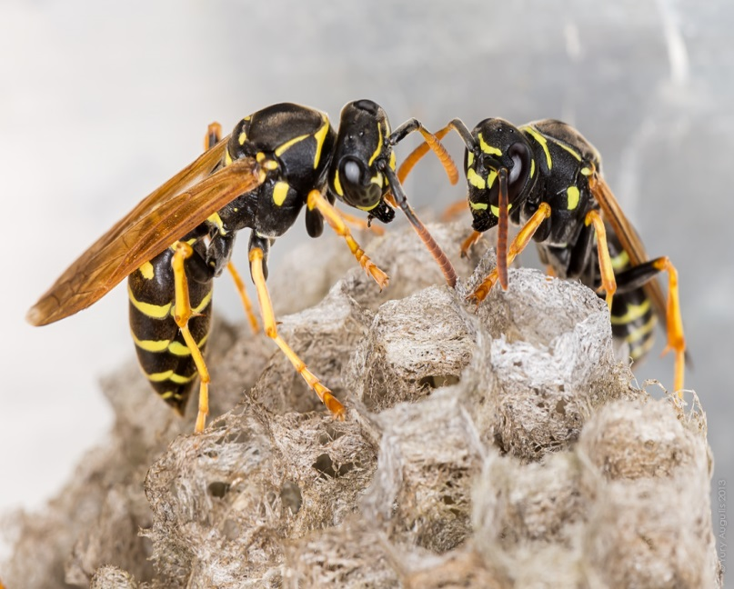
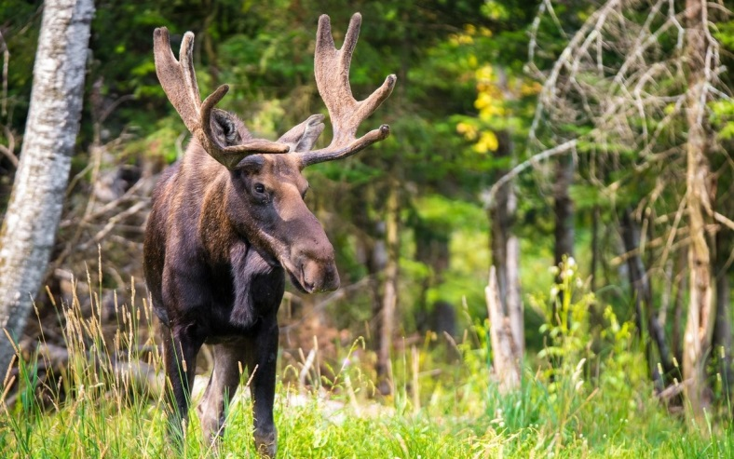
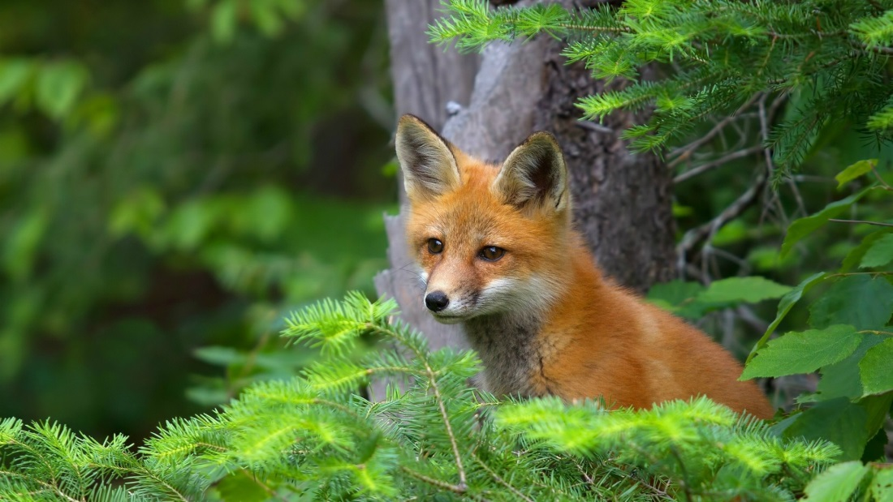
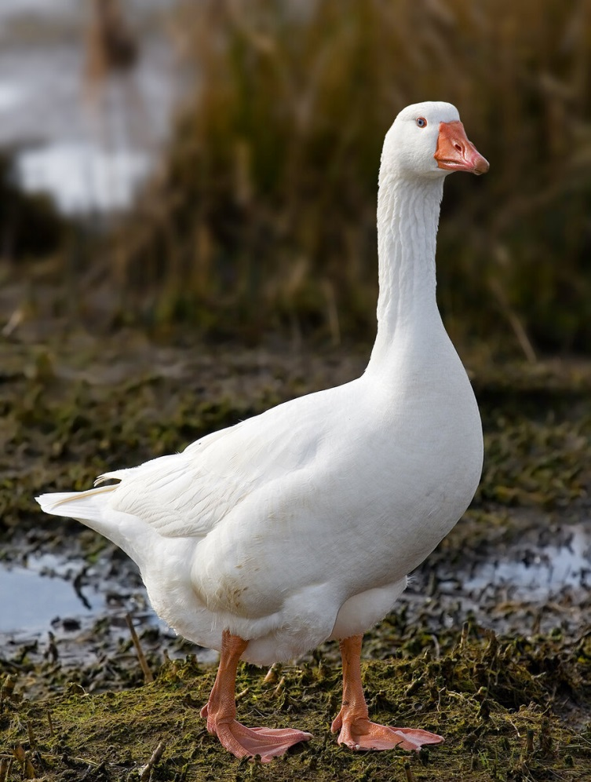
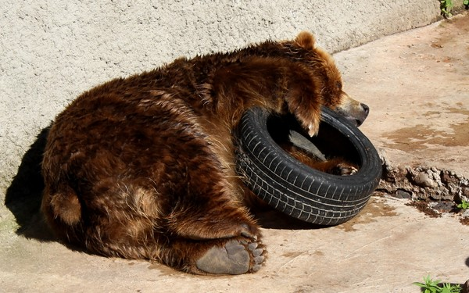

Slide 7
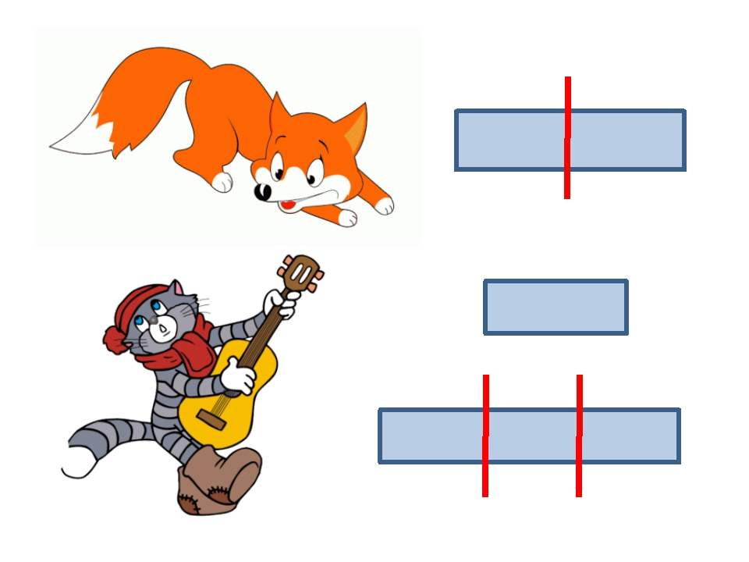

Slide 8
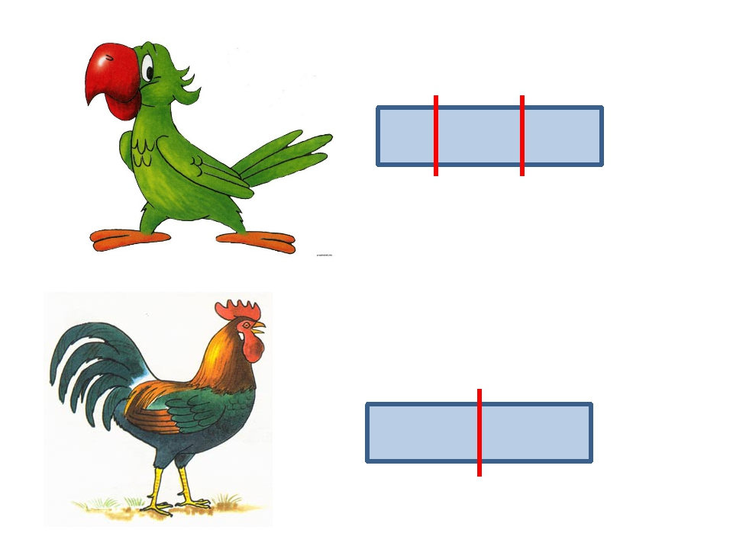

Slide 9
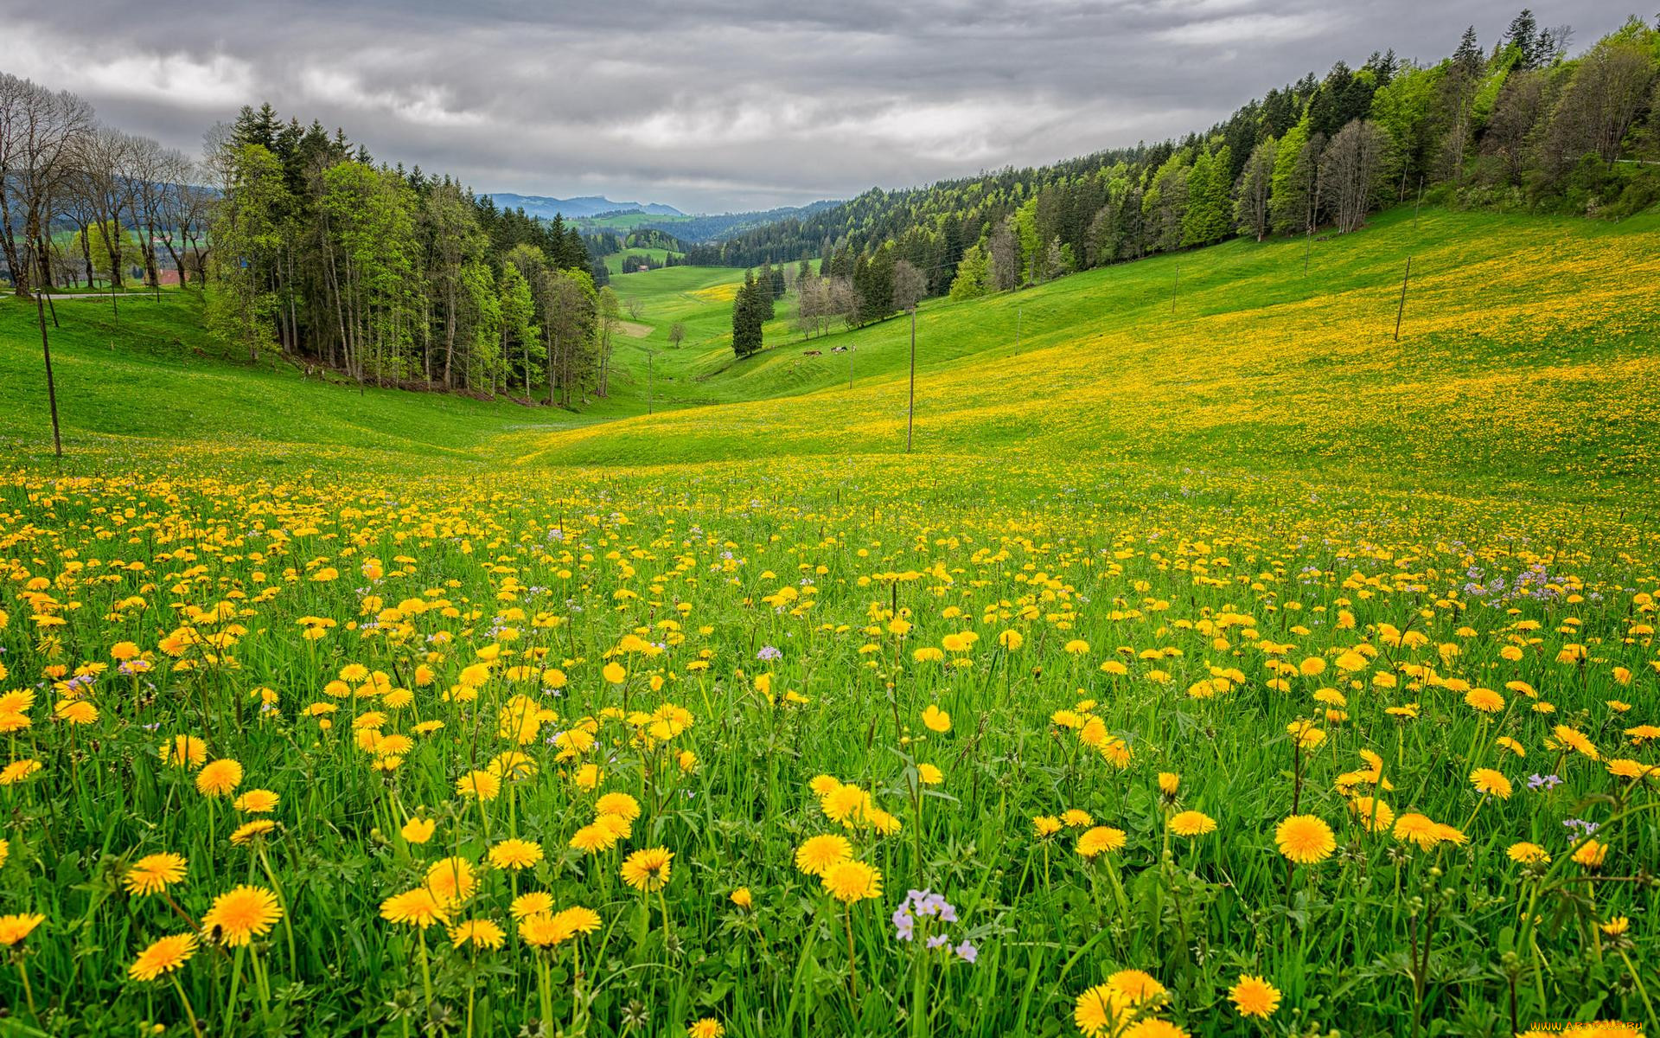

Slide 10
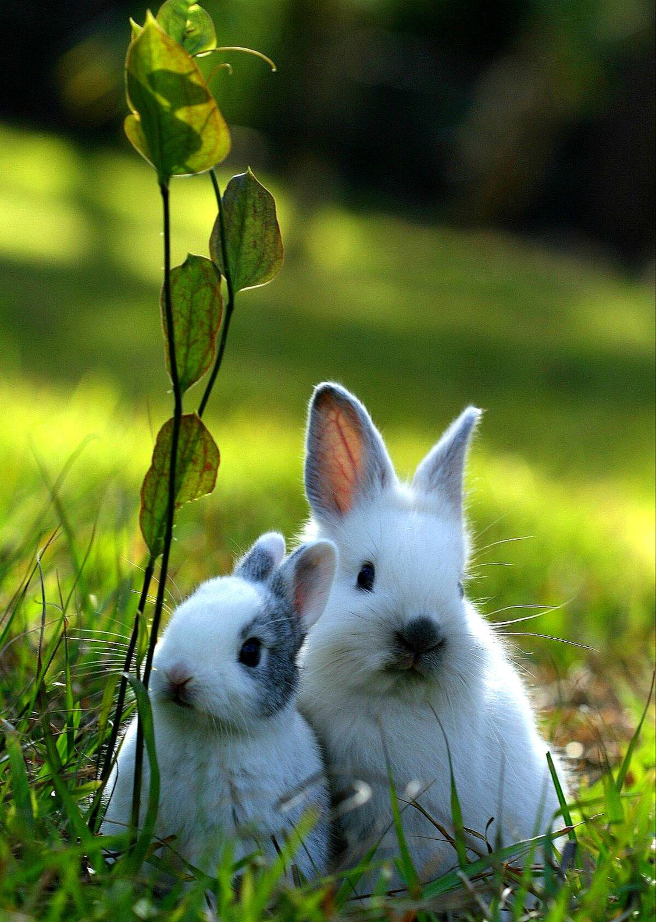

Slide 11
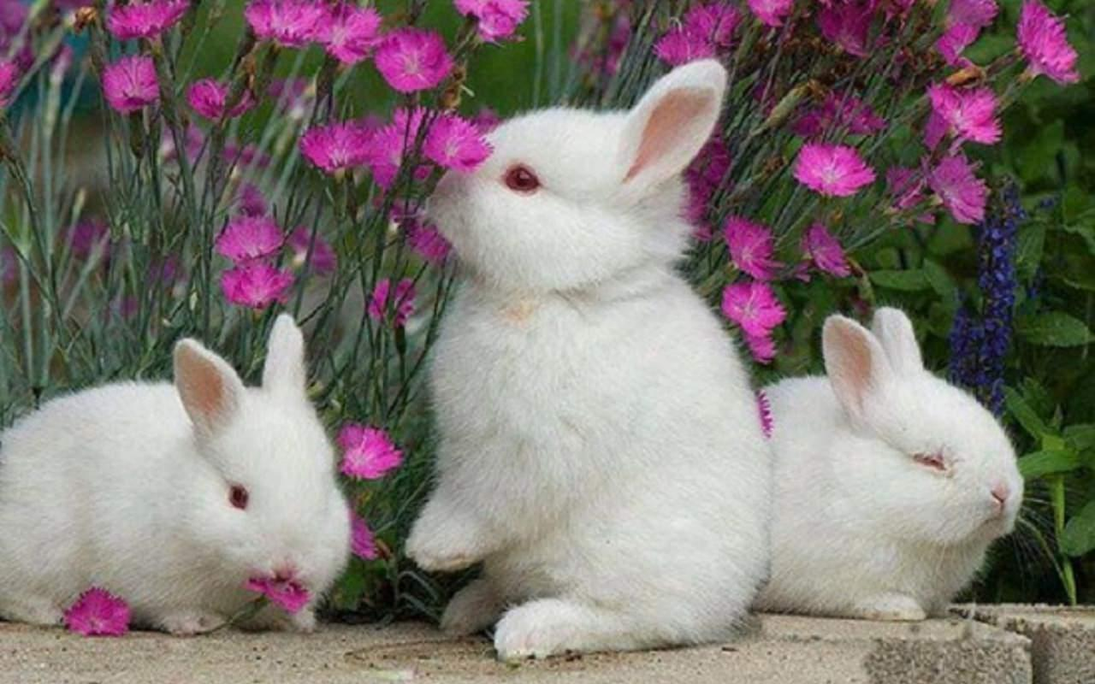

Slide 12
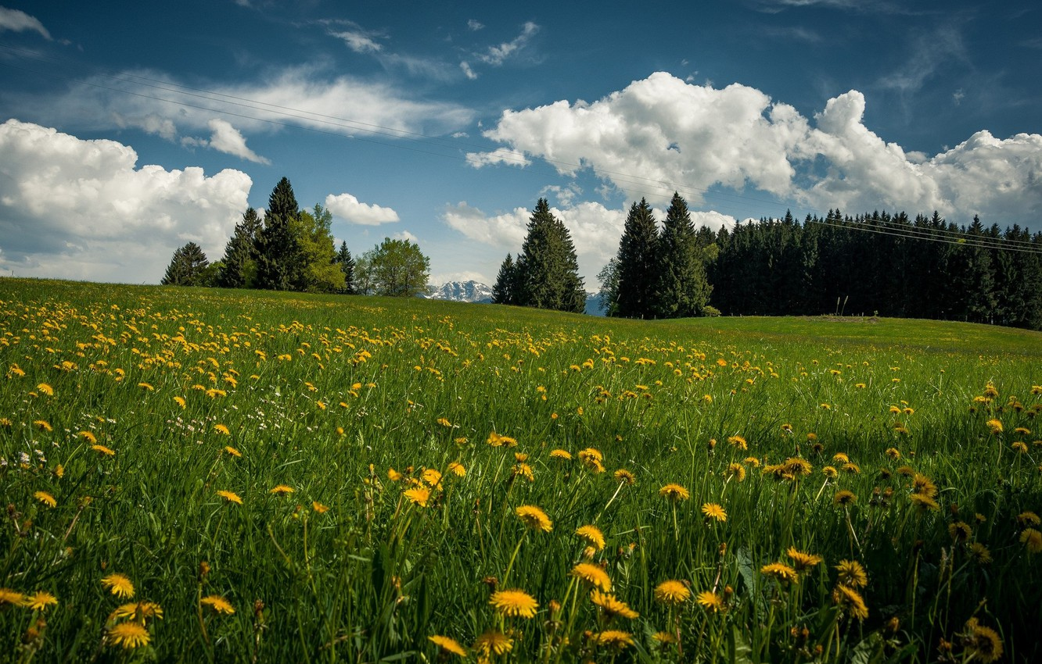

Slide 13
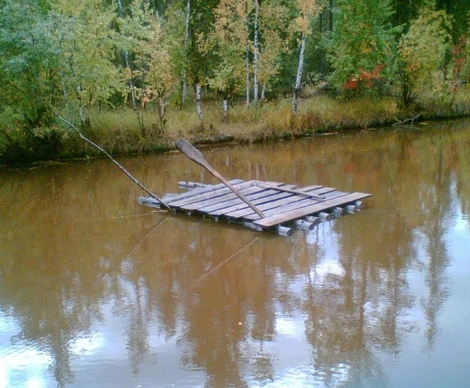

Slide 14
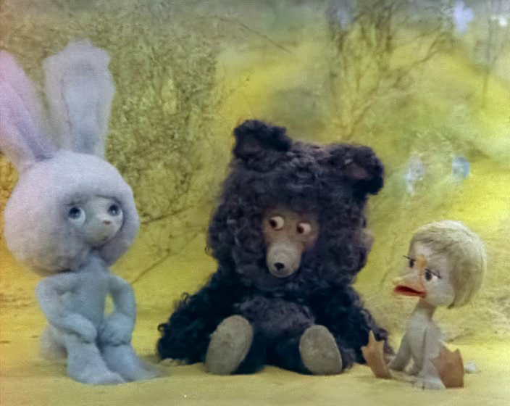

Slide 15
список Интернет-ресурсов
( материалы для презентации)
1.https://sites.google.com/site/prirodanasevseegooglgfgf
2. https://ru.wikipedia.org/wiki/%D0%96%D0%B8%D0%B2%
3. https://www.youtube.com/watch?v=DaxW99yRr1s
4. https://www.youtube.com/watch?v=DaxW99yRr1s
5. https://www.google.com/url?sa=i&url=https%3A%2F%2Fshkola7gn

